Slide 1
资金脉搏——
资本市场迎来“政策红包”
（紧跟资金脉搏，捕捉短线机会）
2025 .01.24
主讲老师
梁洁云
执业编号
A1120619060027
Notes:
静待拐点

Slide 2
大盘环境

Slide 3
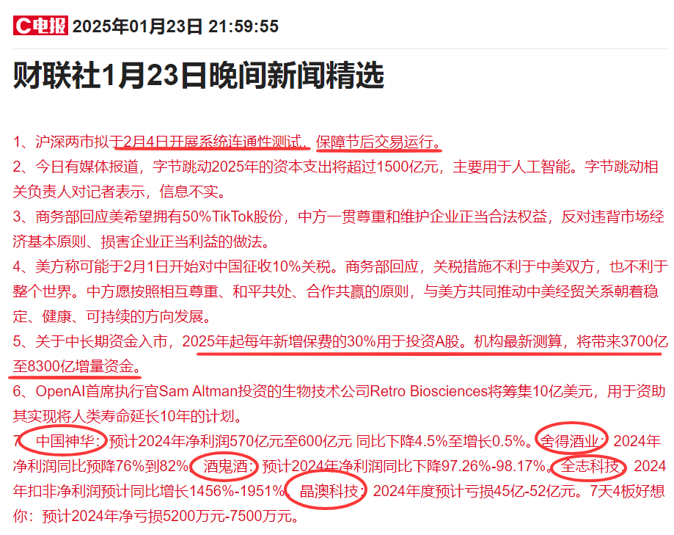
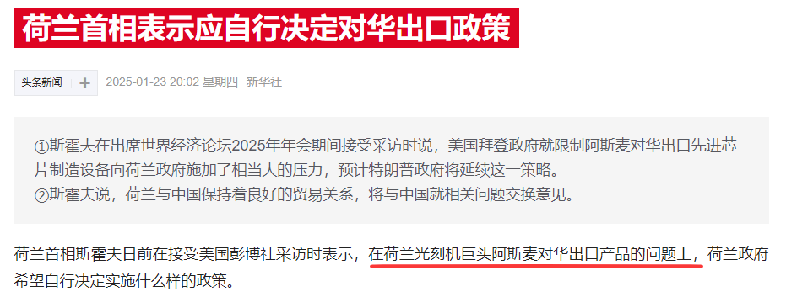
舆情消息

Slide 4
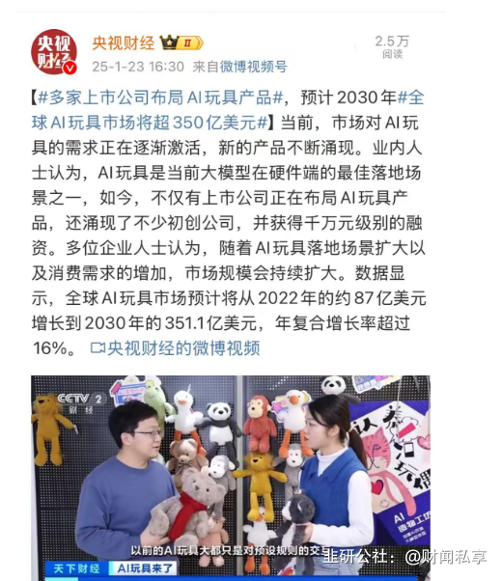
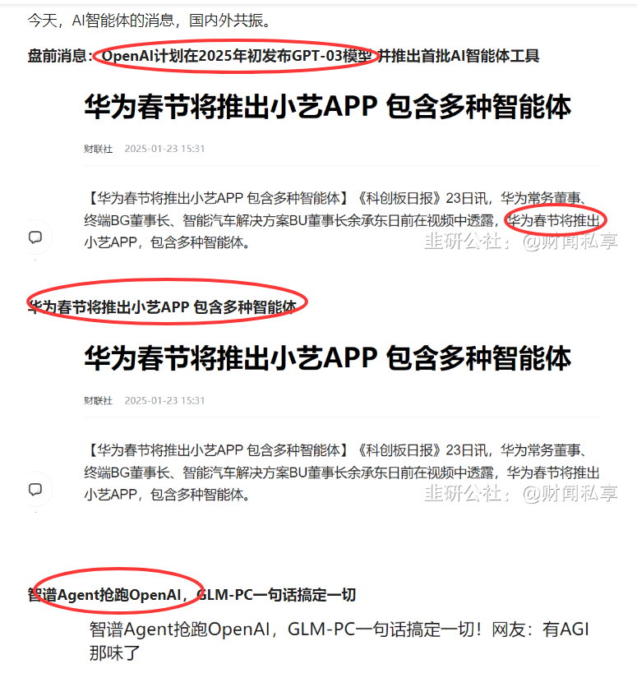
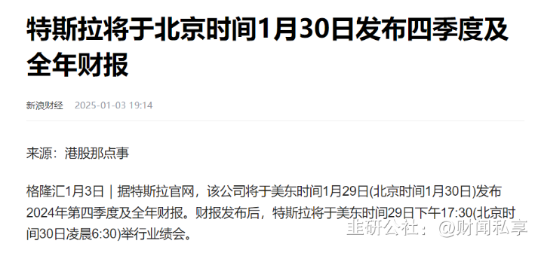
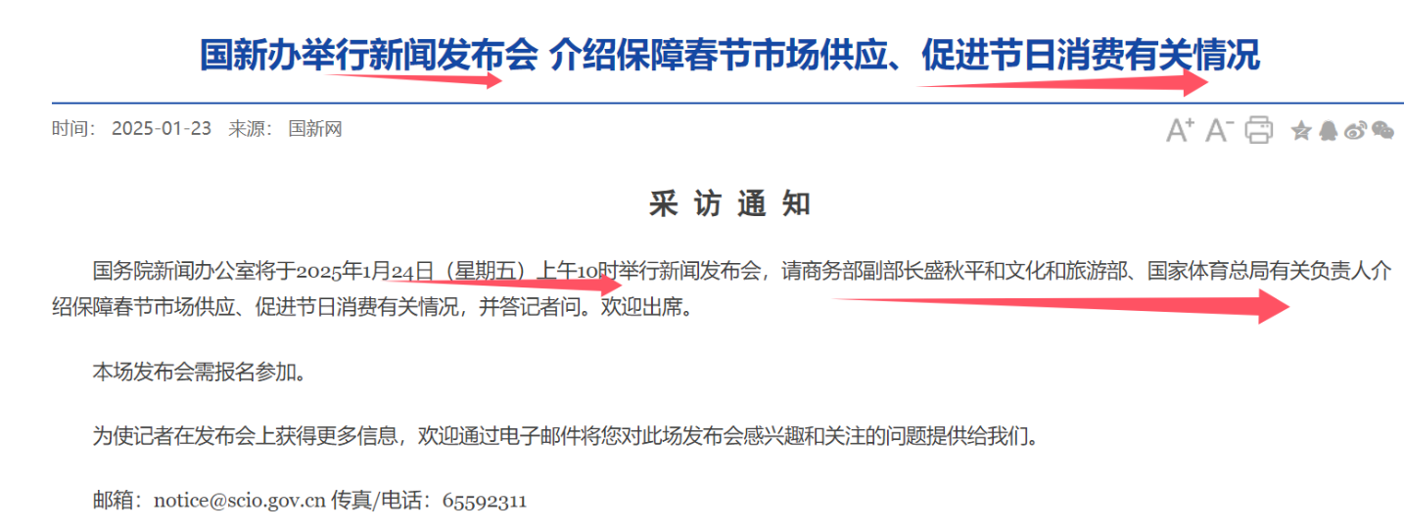
舆情消息

Slide 5
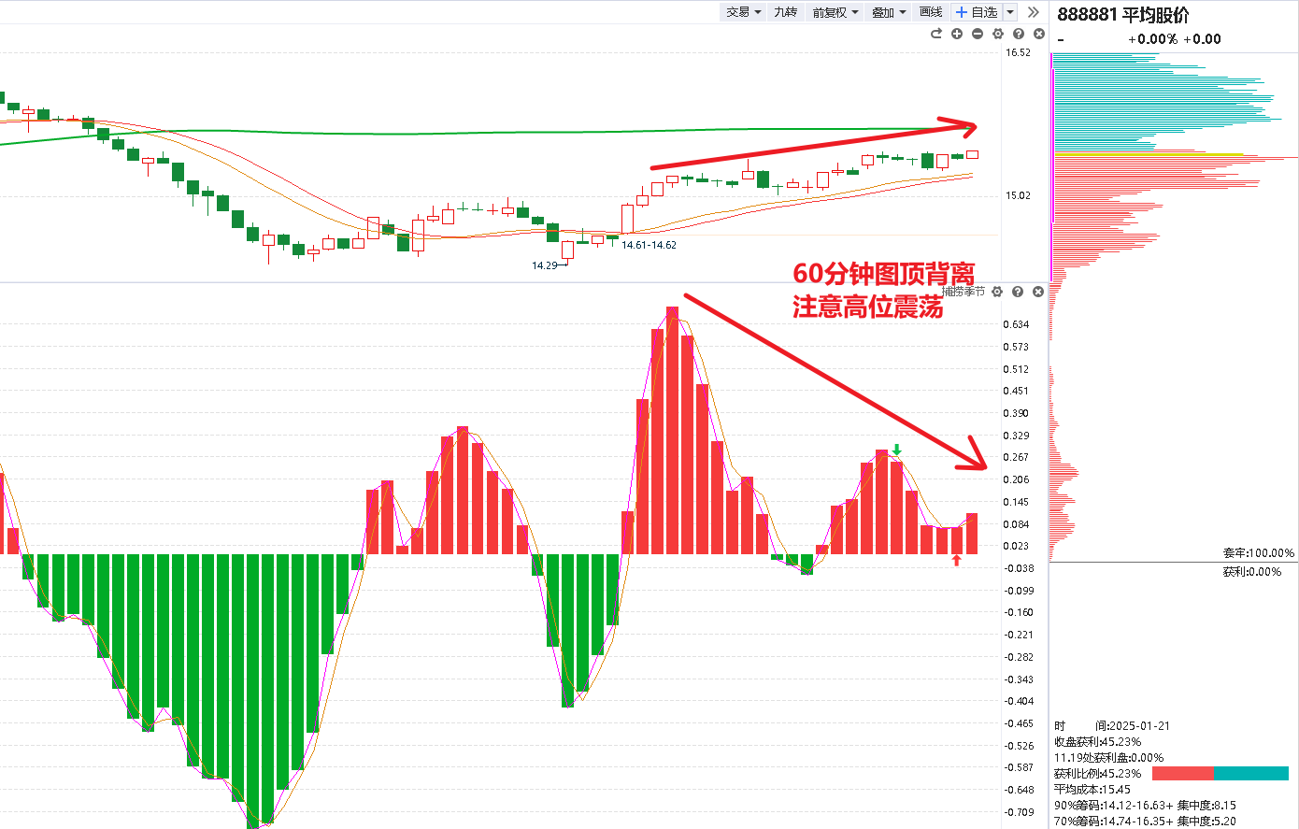
大盘状态
六部委的发布会开了，政策确实也给了，但市场又是第N次高开低走，除了金融股撑指数，题材股多数回落很多。
现在市场热点比较明确，基本围绕AI、机器人、大消费三大赛道展开（来自韭研公社APP）

Slide 6
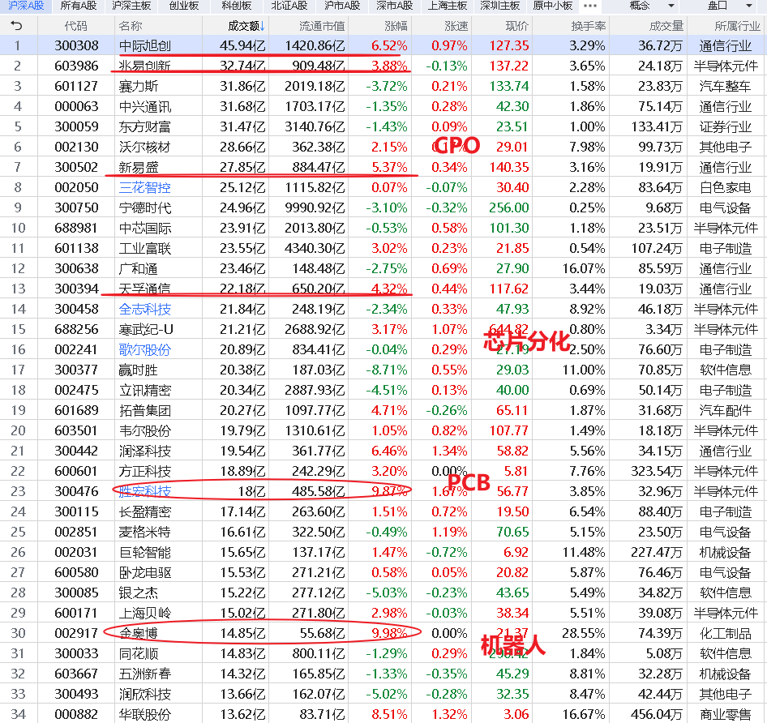
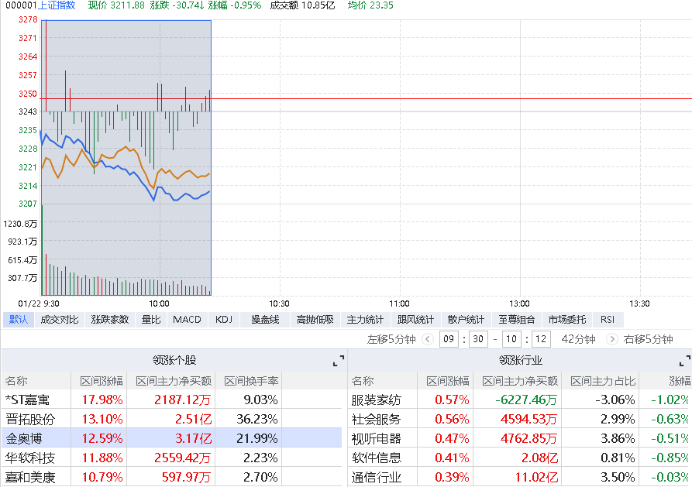
当前市场走势
早盘一小时后，全市场指数的分类表现，以及一小时后，资金和热点的情况

Slide 7
今日盘中热点
盘中资金流向以及突发热点的点评
资金流入
①机器人、AI算力、CPO
②AI算力
资金流出
房地产（昨天一日游）
传媒
春节消费概念：家电、酿酒、酒店餐饮、航空运输
软件演示
①控盘回档趋势股
②分时异动跟庄擒牛
③风口爆量回档

Slide 8
《好股研选》回顾和选股标准
1、中线选股要点-趋势行情
基本面（行业景气+赛道冠军+业绩向好）
技术面（底部突破回档；上升中继控盘回档；上升中继蓄势末端）
资金面（中线新入主力控盘资金、机构重仓）
2、短线选股要点-风口博弈
爆量回档+低位高换手+风口题材首次回档

Slide 9
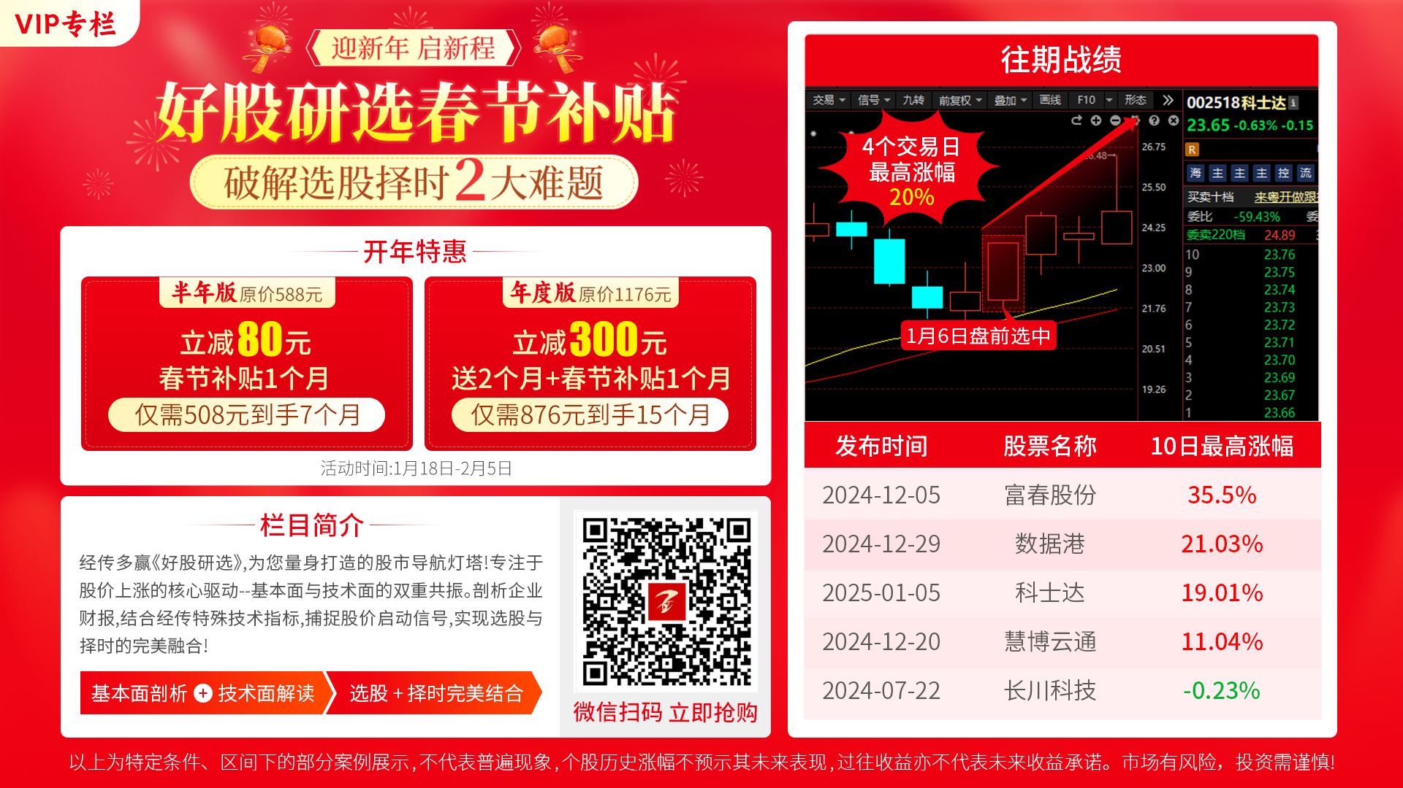
《好股研选》春节活动

Slide 10
《好股研选》手机版查看

Slide 11
《选股体系》陪跑营正式招募

Slide 12
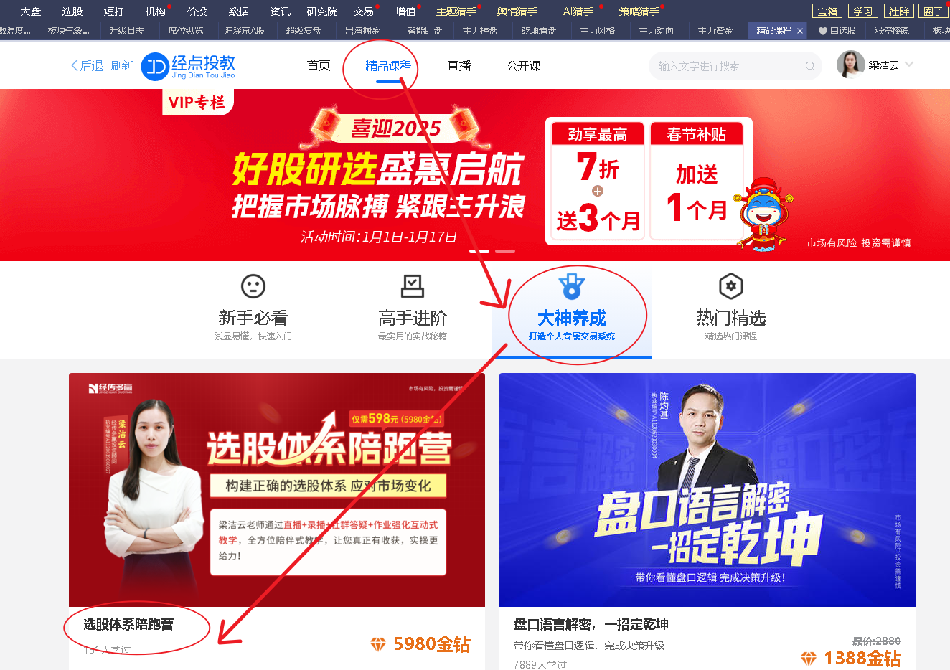
《选股体系》陪跑营正式招募
《选股体系陪跑营》 https://toujiao.n8n8.cn/introduce/136

Slide 13
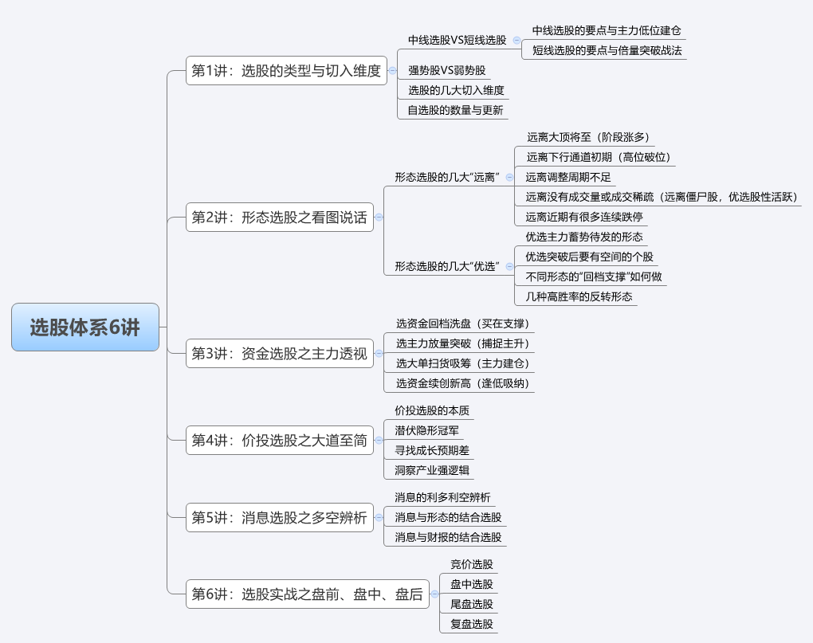
《选股体系》陪跑营正式招募

Slide 14
风格变化

Slide 15
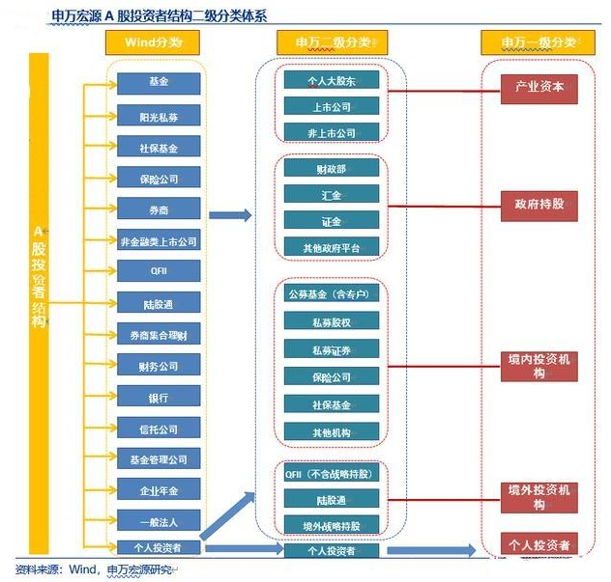
推动中长期资金入市
推动中长期资金入市：1月23日，证监会、财政部、人社部、央行、国家金融监管总局相关负责人出席国新办发布会，介绍大力推动中长期资金入市，促进资本市场高质量发展有关情况。

Slide 16
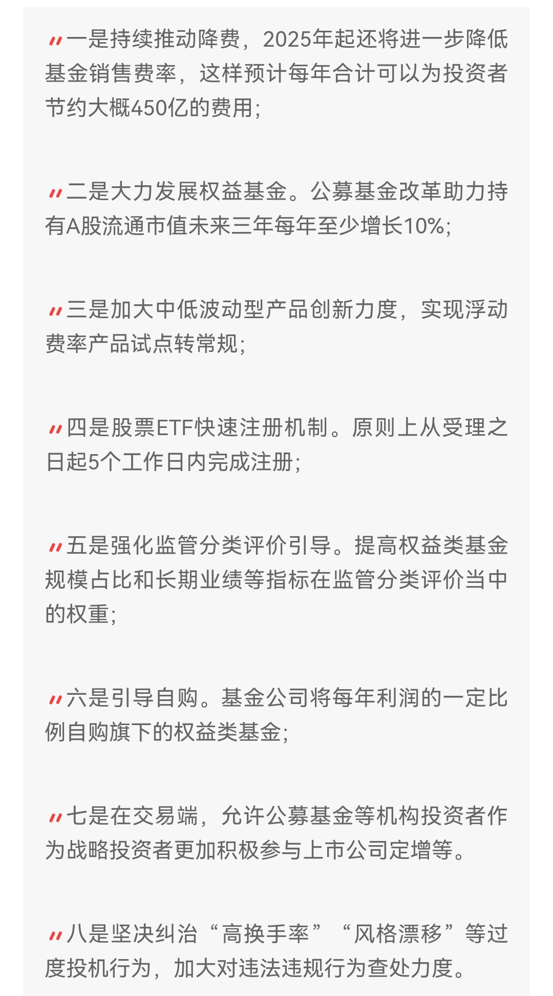
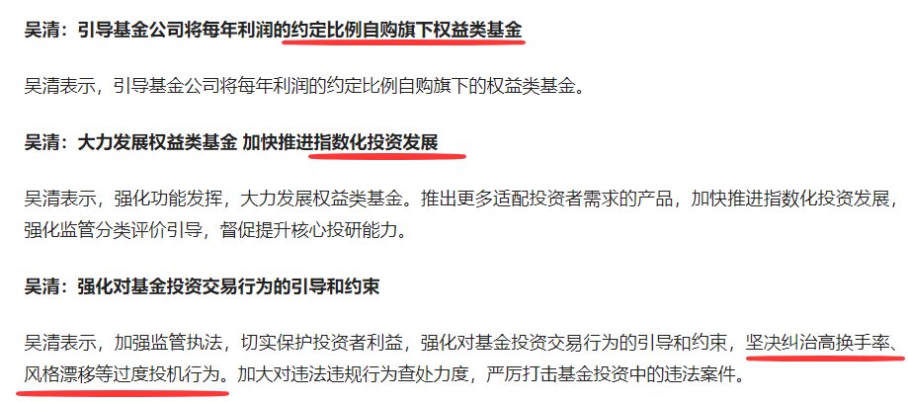
推动中长期资金入市
公募基金改革方案：2024年9月26日中央政治局会议提出要“稳步推进公墓基金改革”，此后该话题也
多次被提及，此次证监会首次透露改革方案。

Slide 17
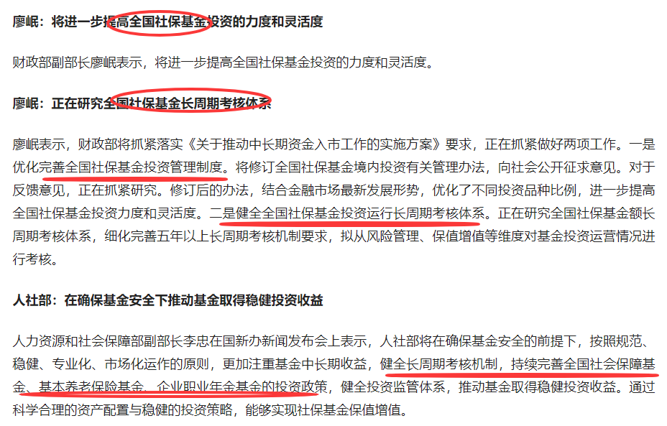
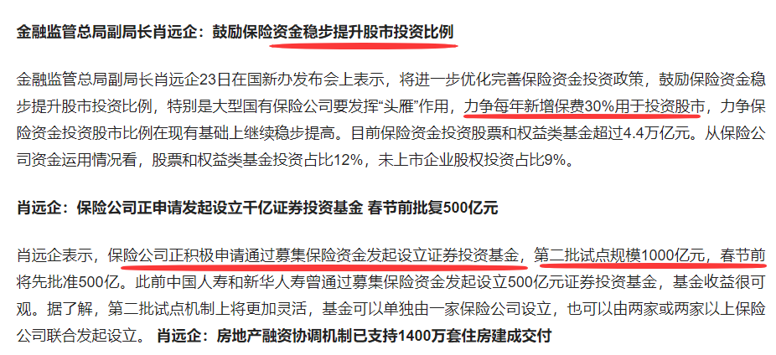
推动中长期资金入市
保险资金：
社保资金：

Slide 18
推动中长期资金入市
外资机构：
产业资本：

Slide 19
资金类型
中线主力（机构）
短线主力（游资）
散户（个人投资者）
国家队
国家队
险资
牛散
社保
汇金
游资
（大户或私募）
公募
非公募机构
一般散户
私募
银行
信托
券商
量化
外资
北向
QFII
游资：资金体量相对小，不足以操控一只股票，重题材重消息“击鼓传花”式炒作
量化：偏爱热点题材小盘股，短线交易，动如脱兔，静如处子；快进快出，从不拖泥带水
牛散：散户天花板，资金体量较大且能力较强的散户，多各成一派，,或独行独往或并肩作战,
散户：无知者无畏；不懂得敬畏市场；没有自己的交易系统.....
机构：资金体量大、团队专业，投资一般由投研团队先对行业研究并选出高成长性的公司，偏价值投资

Slide 20
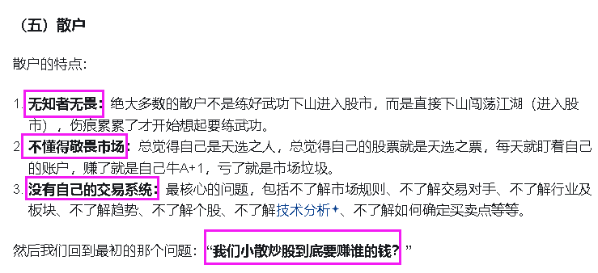
散户/机构在A股占比和特点
散户有2亿，散户占比80%，但无法主导A股行情
没有资金优势
没有专业优势
没有好的工具（无研究团队或量化程序）
没有信息优势
没有交易优势（例如不能做空对冲）
机构数量少但都是全副武装
散户数量多但心不齐
人多，但都是存量
人多，但都是赤手空拳
人多，但智商容易归零
数量不是关键，相对优势才是关键
机构在资本市场迎来“政策红包”
据我国外交部2024年4月更新的数据显示：
①中国14亿人口中，A股投资者数量约2.2亿，占总人口的15%
机构占比约20%，机构行情未来会主导市场。公墓基金是资本市场重要的机构投资者和买方力量。

Slide 21
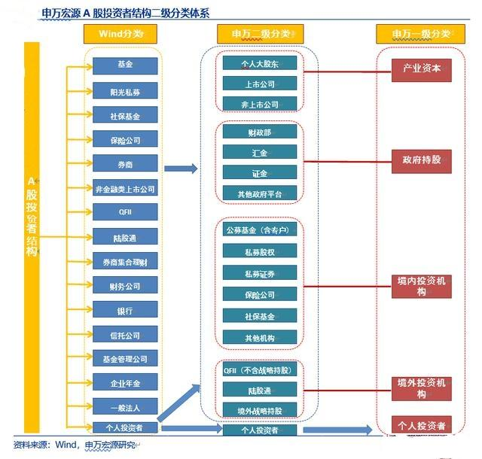
什么是机构行情

Slide 22
逻辑1：政策驱动机构行情回归
一、2024年9 月24 日央行宣布创设两则新工具以支持股市流动。本质就是支持符合条件的证券、基金、保险公司等机构通过抵押流动性较差的股票ETF、沪深300成份股等资产来“融资”。10月10日开始接受申请......
①针对符合要求的非银金融机构开展互换便利（简称“互换便利工具”）
②针对上市公司及主要股东投放专项再贷款（简称“股票专项再贷款”）
二、2025年1月23日国新办新闻发布会，五部门重磅发声，推动中长期资金入市，机构在资本市场迎来“政策红包”
机构“行业”困境反转，瓶颈针对性被政策解决

Slide 23
逻辑2：机构是财富新蓄水池的不二担当
金融市场上升至国之大器，经济增长点在哪？
①AI科技创新引领？（需要时间）
②工业出海，的确今年出海链很强（全球脱钩趋势怎么办？）
③货币/扩表一步到位→金融市场
上层意志：把A股变成替代楼市的社会财富新蓄水池，让老百姓把消费欲望转变为消费能力，以“价值投资”定位的专业机构才能成为这个蓄水池的担当
A股机构化趋势不变（机构：资金体量大、团队专业，投资一般由投研团队先对行业研究并选出高成长性的公司，偏价值投资）

Slide 24
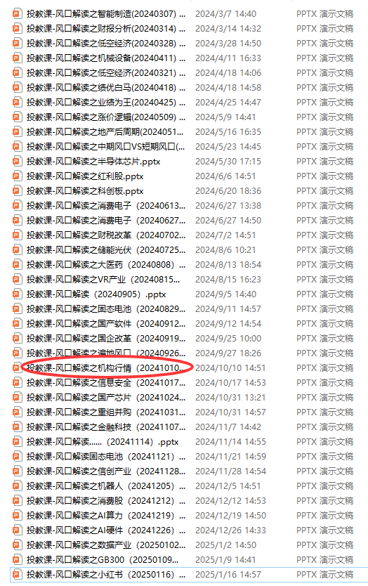
最近市场走趋势行情
选股演示
例如：行业龙头+控盘增加+滚动净利润连续增长≥3（2025年Q1)
例如：披露财报业绩预告同比增长50%以上
例如：股价创出历史新高的个股（注意乖离率+筹码锁仓+回档低吸不追涨）
例如：风口热点选股，但优选中盘股+股性相对活跃+选突破个股（N日倍量突破）
例如：中线主力选股特征是安全和估值，所以2025年回避刚翻倍个股

Slide 25
中线趋势股的要点
中线选股其实做的是趋势行情，明白自己赚的是“基本面”的钱，就要有中线思维（一个月、一个季度，甚至半年）
看重基本面
考虑风险报酬比
关注择时（突破、回档）
中线主力不在乎短期波动，对所持个股未来成长空间坚定看多，所以中线主力“赚”的是基本面的钱，短线主力“赚”的是博弈的钱。
①了解行业景气度
②关注公司行业地位
③清楚个股财报情况
中线主力考虑的是未来上涨空间，所以估值及股价位置很重要。中线主力赚钱同时资金安全也很重要，所以活性活跃但需要较好稳定性。
①调整时空比较充分
②留意盘子大小&股性
③趋势股的空间预判
散户没有中线主力的耐心和定力，所以建议尽量选在主力拉升前或拉升中途做回档，付出的时间成本比较低。
①k线呈多头排列
②结合量能和筹码指标

Slide 26
知识点教学及盘中答疑

Slide 27
操作演示

Slide 28
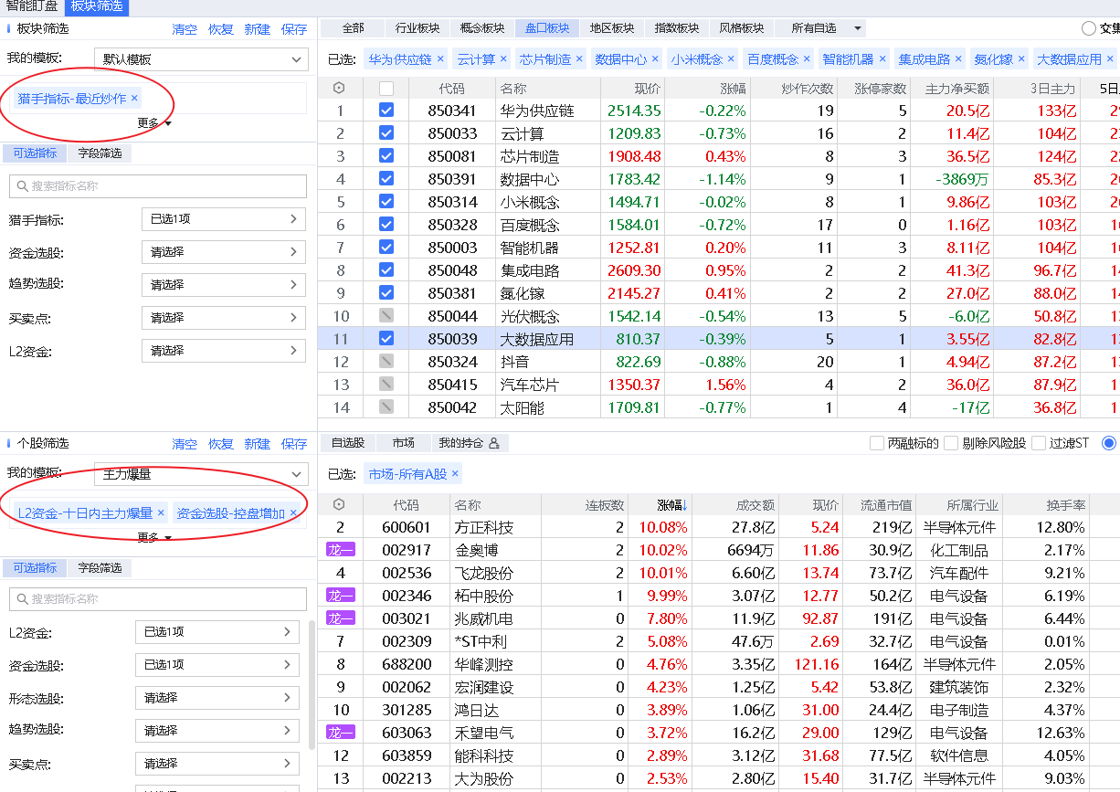
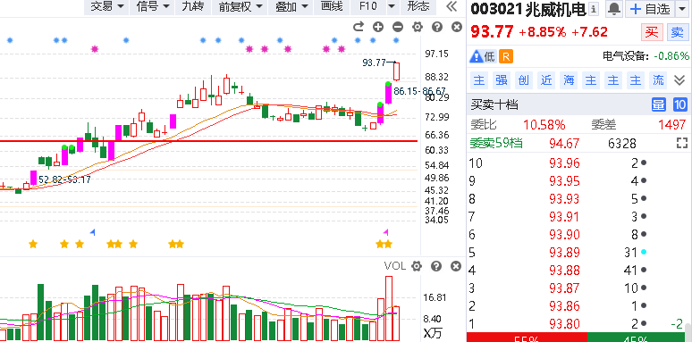
爆量回档选股

Slide 29
盘中风口倍量选股

Slide 30
风口分时异动选股

Slide 31
分时异动跟庄擒牛

Slide 32
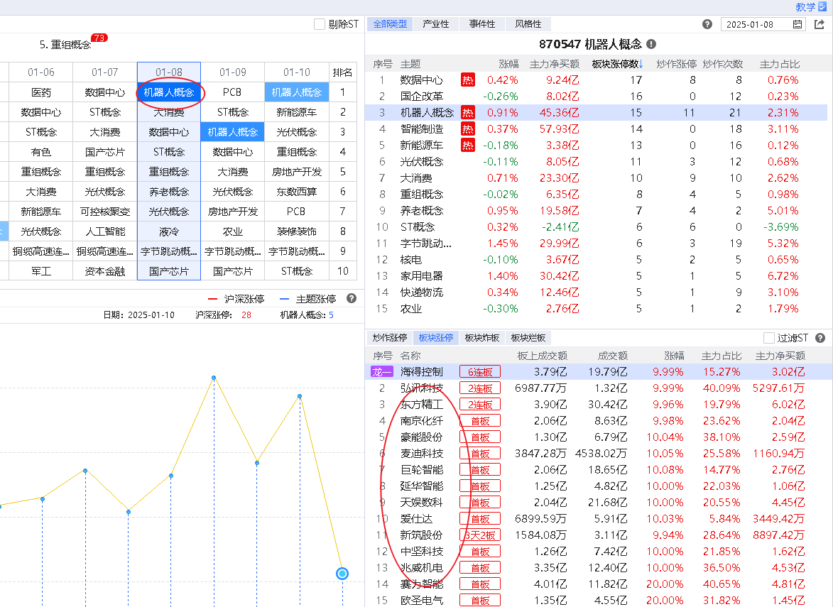
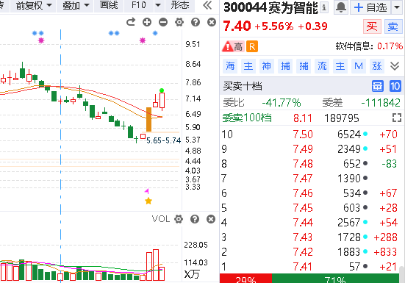
猎手风口回档选股

Slide 33
日k涨停复制选股
《涨停复制》是上升回档的升级版，主要针对近期有过涨停板的个股去捕捉再次涨停拉升的短线爆发机会。
操作要点
1、涨停突破：寻找在技术形态上有突破性的涨停板
2、回档确认：对涨停之后的回档过程做量价确认
3、复制涨停：关注回档调整后的再次启动最佳买点
回档调整
复制涨停
涨停突破
第一步：一键选出符合三板斧且近期有涨停基因个股
第二步：选出涨停板具备突破性质的个股
第三步：优选涨跌幅±4，正在回档末段或金叉初期个股
（回档的2个买点：60分钟首个金叉、日k的首个金叉）

